Slide 1





Slide 2




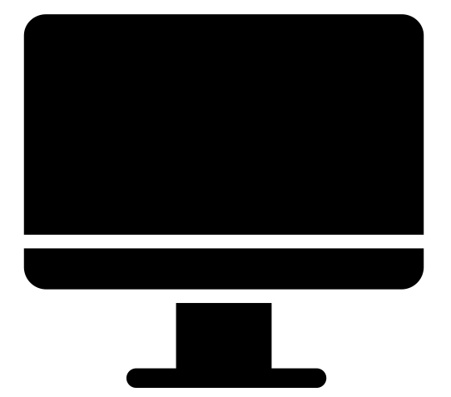





Coordinateur
GT Usages
(2020)
OBADE
(2021)
Expert
GT Scientifique

